Slide 1
浅谈信息学中状态的合理设计与应用
福建省福州第三中学 刘弈
Notes:
大家好，我是来自福建省福州第三中学的刘弈，今天我演讲的题目是浅谈信息学中状态的合理设计与应用。

Slide 2
引言
在日常生活中，工作时间与工作数量、单位效率的关系可以用下面的这个式子来表达：
工作时间=工作数量*单位效率
Notes:
在日常生活中，工作时间与工作数量、单位效率的关系可以用下面的这个式子来表达：工作时间=工作数量*单位效率。这里的单位效率是指完成单个工作所需要的时间

Slide 3
引言
在信息学中，程序的运行时间是由两个因素决定的，程序中所处理的状态的总数目和处理每个状态所花费的时间。
程序运行时间=状态总数*单位效率
Notes:
在信息学中，程序的运行时间是由两个因素决定的，程序中所处理的状态的总数目和处理每个状态所花费的时间，因此我们可以总结出下面的式子：程序运行时间=状态总数*单位效率

Slide 4
引言
例一 Square Root 状态分析
合理地分析状态数目
例二 Banal Tickets 状态优化
对状态进行优化
例三 Shoot Your Gun 状态设计
重新设计状态
信息学中的状态总数有时隐藏着许多冗余状态。我们对状态的合理设计与应用不仅能优化的算法效率，还能够帮助编程人员理清思路，降低思维难度。
Notes:
信息学中的状态总数不一定就完全等同于日常生活中的工作数量，其中有时隐藏着许多冗余状态。我们对状态的合理设计与应用能极大地减少冗余状态，同样能达到优化的目的。与此同时，合理的状态表示还能够帮助编程人员理清思路，降低思维难度，提高编程速度。
下面，本文为大家介绍三道例题。例题一《Square Root》，在需要处理数目巨大的状态时，通过合理地分析题目条件和普通算法的状态表示，利用状态间的关系将状态数减少为原来的1%，成功地使用普通算法解决了问题。例题二《Banal Tickets》，面对一道用常规方法难以解决的题目时，通过分析题目条件发现了状态表示中的冗余，使用质因数表示法将状态数由10^18减少为10^6，最终再次实现优化，将状态数缩小10倍，取得了良好的效果。例题三《Shoot Your Gun》，在常用的状态表示法无法奏效时，重新设计了状态，极大的降低了状态总数。并由此想出了更为简洁的算法，成功的降低了编程复杂度及时间复杂度。本题为07年11月ACM预选赛北京赛区的Problem G，当时没有一支队伍在现场通过此题。由于时间关系，下面我为大家着重介绍例题3。

Slide 5
例三 Shoot Your Gun
定义边平行于坐标轴的简单多边形为矩形多边形。
已知在一个大的矩形多边形M中有两个小的矩形多边形G和T。G边上的任意一点可以向其左上、左下、右上、右下四个方向发射出射线。射线在遇到M的边时会发生光的镜面反射。
求从G边上的任意一点发出一条射线到T所需要的最少反射次数。
矩形多边形最多包含50条边，顶点坐标为整数在[0，4000]之内。
Notes:
例三 Shoot Your Gun，定义边平行于坐标轴的简单多边形为矩形多边形。
已知在一个大的矩形多边形M中有两个小的矩形多边形G和T。图中的任意一点可以向其左上、左下、右上、右下四个方向发射出射线。射线在遇到M的边时会发生光的镜面反射。
求从G边上的任意一点发出一条射线到T所需要的最少反射次数。
矩形多边形最多包含50条边，顶点坐标范围在[0，4000]之内。

Slide 6
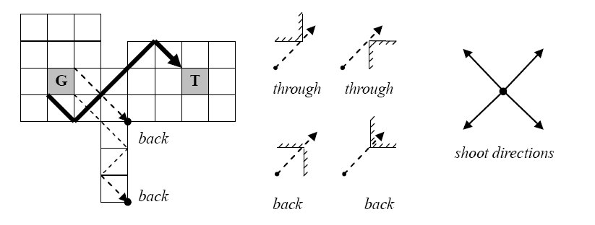
下图左描绘出了一个例子，下图中描述了在特
殊点时的反射规则。射线方向如下图右。
Notes:
如下图左，大的矩形多边形即为M，中间两个灰色的部分为G和T，图中加粗的边为最优的路径。下图中是射线在特殊点时的反射规则，当射线遇到转角时会保持原有方向继续前进，当遇到凹角或凸角时，会沿原路径返回，如下图左中虚线的路径。下图右描绘出了射线发射的方向。

Slide 7

题目中G边上的任意一点都可以发射出射线。
枚举？
Notes:
需要注意到，题目中G边上的任意一点都可以发射出射线。这样一来，枚举似乎是不可行的，因为我们需要枚举的射线有无数条。

Slide 8
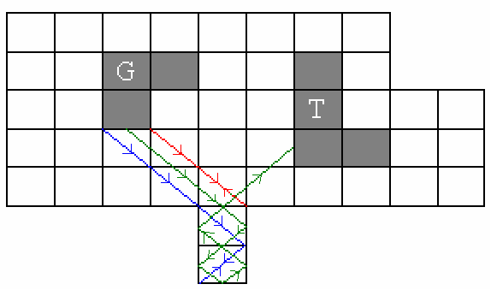
只需要处理整点和1/2点即可。
Notes:
但是，稍加分析，不难发现，本题中虽然任意一点都可以发射出射线，但是我们只需要处理整点和1/2点即可。因为本题中所给出的顶点坐标都是整数，因此其他的非整点都和1/2点是等价的。如此图，图中的绿线，代表的是非整点发射出的射线，红线和蓝线代表的是整点所发射出的射线。绿线可以向左或向右平移，在不碰到红线或蓝线的情况下，其路线轨迹上遇到的边的数目是相同的，即反射的次数都是相同的，因此我们可以说这些非整点发出的射线是等价的。而那些非整点发射出的轨迹又是不能忽略的，就如这张图，绿线所代表的非整点发射出的轨迹与红线与蓝线代表的整点所发射出的射线明显不同，忽略非整点将可能导致最优解的缺失。 因此我们选用1/2点来代表非整点。关于此结论的具体证明，可以参看我的论文。

Slide 9
题目分析
使用普通的状态表示法，将每个点发射出的4个方向分别做为4个点，进行构图并使用最短路算法进行求解。
这样的状态数是O(n²)级别的，不能很好的解决此题。
Notes:
在明确了只需要枚举整点和1/2点之后，我们可以使用普通的状态表示法，将每个点发射出的4个方向分别做为4个点，进行构图并使用最短路算法进行求解。
这样的做法似乎可行，但是总状态数却是O(N^2)级别的，不能很有效地解决此题。

Slide 10
分析条件
题目条件：
  路线轨迹遵循光的传播路线
  光是沿直线传播的，只有在遇到障碍物时才会发生反射
只有发生反射时，路线方向才会发生改变。也就是说，只有在边上才可能使方向发生变化。
Notes:
我们将题目给出的几个重要条件列出来。
题目条件：路线轨迹遵循光的传播路线；光是沿直线传播的，只有在遇到障碍物时才会发生反射。
不难想到这么一个性质：只有发生反射时，路线方向才会发生改变。也就是说，只有在边上才可能使方向发生变化。

Slide 11
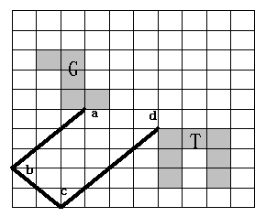
如下图，图中加粗的边为射线的轨迹。
Notes:
此图表示了一个一般的例子。图中发生方向改变的点为b,c。在a—b，b—c，c—d，这3段路径上，方向都没有发生改变。
而朴素的状态表示法却仍把这些路径上的点纳入状态表示的范畴，这样就产生了冗余。

Slide 12
设计状态
因此我们不妨将边上的点作为状态
使用spfa算法则可以满足题目时间和空间的要求。
用spfa算法解决此题效果并不好。
Notes:
因此我们不妨将边上的点作为状态，这样一来，极限情况下，点数大约是10万级别的，边数与点数同级别。
如果使用spfa算法，期望复杂度为O(|E|)，则可以满足题目时间和空间的要求。
然而使用spfa算法效果并不好。spfa算法虽然期望复杂度为O(|E|)，但是其复杂度依赖数据，并且常数并不十分小，编程也略显繁杂。借助我们重新设计出的状态，有没有更好的解决办法呢？
（spfa算法是bellman-ford算法的改进算法，使用类似于广度优先搜索的方法进行迭代来取得最短路算法）

Slide 13
深入思考
光路是不会部分重叠的，要么完全不重叠，要么完全重叠。
只需要枚举起点，然后每次遇到多边形的边的时候模拟反射，直到到达T集合。
这样做之后，程序实现起来十分简单，运行效率也很高。至此，我们很好地解决了此题。
Notes:
题目给的条件还含有这样的性质：光路是不会部分重叠的，要么完全不重叠，要么完全重叠。
因此，根本不需要用spfa之类的最短路算法，只需要枚举起点，然后每次遇到多边形的边的时候模拟反射，直到到达T集合。
这样做之后，程序实现起来十分简单，运行效率也很高。至此，我们很好地解决了此题。

Slide 14
总结
对状态优化的方法是基于对状态的表示和对题目条件的深入分析而设计的。
在很多时候，对单位效率进行优化难以奏效，对状态进行合理地优化与设计却能大显身手，取得良好的效果。
对状态进行合理地分析及设计能帮助我们更好的理清头绪并设计出简洁的算法。
Notes:
总结：
对于之前介绍的三道例题，对状态进行优化的方法都是基于对状态的表示和对题目条件的深入分析而设计的。事实上，对题目条件的深入分析而设计往往能发挥出十分巨大的作用。
在很多时候，对单位效率进行优化难以奏效，对状态进行合理地优化与设计却能大显身手，取得良好的效果。
对状态进行合理地分析及设计不仅能优化算法效率，还能帮助我们更好的理清头绪并设计出简洁的算法。
当我们遇到一般的算法难以发挥作用，迫切需要优化状态表示时，冷静的头脑，合理利用题目条件，创造性的思维往往就像一把利刃，直击问题本质，从而快速而有效的解决题目。

Slide 15
谢 谢

Slide 16
例一 Square Root
若整数x满足 x² ≡ a (mod n)，则称x 是以n为模时a的平方根，记root(a,n)为满足以上条件的x的集合。题目包含k个询问，每次询问给出a和n，其中n为质数，且a与n互质，要求出所有在(0,n-1)区间内的root(a,n)。
数据范围
1<=a,n<=32767，n为质数，a与n互质
1<=k<=100000
Notes:
例一《Square Root》
题目描述，定义Root(a,n)为以n模时a的平方根，当且仅当Root(a,n)^2≡a(mod n)，题目包含k个询问，每次询问给出a和n,要求求出所有的Root(a,n)。
数据范围 1<=a,n<=32767，n为质数，a与n互质， 1<=k<=100000

Slide 17
初步设计
重要条件 n为质数，a与n互质
不难想到如下算法：
枚举x，然后算出value(x)=x^2 mod n，如果value(x)等于a，那么就称这个x∈Root(a,n)。
每次枚举复杂度为O(N)，总复杂度为O(KN)，因此这个算法是十分低效的。
如何利用？
Notes:
不难想到如下算法：
枚举x，然后算出value=x^2 mod n，如果value等于a，那么这个x就是一个Root(a,n)。
然而，每次枚举复杂度为O(N)，一共有k组询问，总复杂度为O(KN)，因此这个算法是十分低效的。
但是，注意到这么一点，题目中给出了个十分重要的条件， n为质数且a与n互质。题目给出如此特殊的条件自然有用得到的地方，我们应当如何利用这个条件呢？

Slide 18
状态分析
K最多为100000
N最多为32767
根据鸽巢原理即可知N不同的询问最多只有32767个。
事实上，由于n为质数，因此当N为32767时最多只有3500多个取值。
Notes:
我们重新回顾题目，题目中的条件给出： K最多为100000， N最多为32767，根据简单的鸽巢原理即可知N不同的询问最多只有32767个。
这样，时间复杂度便可以略微下降，为O(n^2)，但是仍然不能满足时间限制。
然而，实际的状态却还达不到这么多。事实上，由于n为质数，因此当N为32767时最多只有3500多个取值。

Slide 19
我们在使用枚举法的时候，是对x进行枚举，然后判断x是否∈Root(a,n)。
仔细分析，不难发现，在求Root(a,n)的同时，我们可以顺便求出Root(m,n) （0<=m<n)
因此，我们可以在对询问进行分类后，对于n相同的询问，花O(N)的时间对第1个询问进行枚举，这样剩下的询问就可以用O(1)的时间得出结果了。
时间复杂度变成O(prime(n)*n+klogk)
Notes:
状态数存在很多重复，我们应当如何利用这个条件？
回顾朴素的枚举法，我们在使用枚举法的时候，是对x进行枚举，然后判断x是否为一个Root(a,n)。
整个枚举算法花费了O(N)的时间，但是我们所利用到的只是其中的很少一部分，这里存在着很大的浪费。
仔细分析，不难发现，在求Root(a,n)的同时，我们可以顺便求出Root(m,n) （0<=m<n)
因此，我们可以在对询问进行分类后，对于n相同的询问，花O(N)的时间对第1个询问进行枚举，这样剩下的询问就可以用O(1)的时间得出结果了。
而只需使用快排便可实现对询问的分类，因此时间复杂度变成O(prime(n)*n+klogk) ，其中prime(n)表示n以内的质数的个数，这样就可以很好的满足题目时间限制。

Slide 20
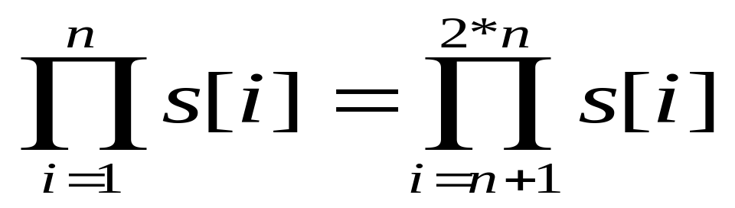
例二 Banal Tickets
给定一个长度为2n(n<=18)的数字串，数字串中有的位置的数字是已知的，以[0,9]的数字表示；有的位置的数字是未知的，以?表示。
当且仅当一个数字串满足以下条件时，称这个数字串interesting，否则为banal:
要求求出所有interesting串和所有banal串的个数。
Notes:
例二 Banal Tickets，题目描述：给定一个长度为n的数字串，数字串中有的位置数字是已知的，以[0,9]的数字表示；有的位置的数字是未知的，以?表示。
当且仅当一个数字串满足以下条件时，称这个数字串interesting，否则为banal。要求求出所有interesting串和所有banal串的个数。

Slide 21
初步分析
求interesting串的个数和求banal串的个数这两个问题是等价的，两者为互补关系。这样，就可以通过求其中的一个命题，来直接得到另一命题的解。而求interesting串的个数明显比求banal串的个数简单，因此只考虑求interesting串的个数的命题。
Notes:
首先，我们不难发现，求interesting串的个数和求banal串的个数这两个问题是等价的，两者为互补关系。这样，就可以通过求其中的一个命题，来直接得到另一命题的解。而求interesting串的个数明显比求banal串的个数简单，因此只考虑求interesting串的个数的命题。

Slide 22

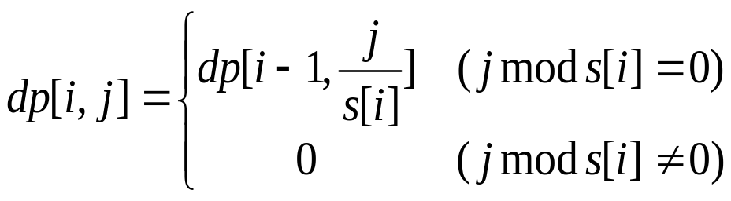

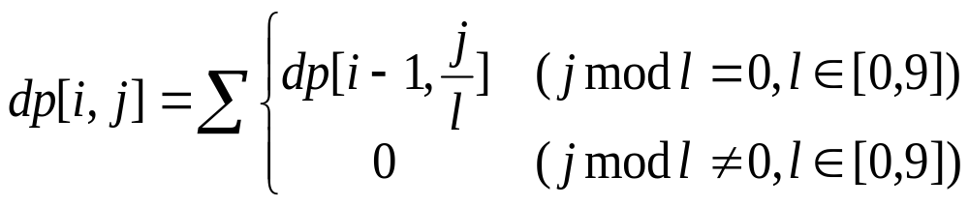

初步设计
不难得出这样的一组方程：
边界条件
当 时
当 时
Notes:
不难看出这题具有很明显的动态规划性质，我们很容易得出如下方程。 其中，dp[i][j]表示前i位，乘积为j时的方案数。

Slide 23
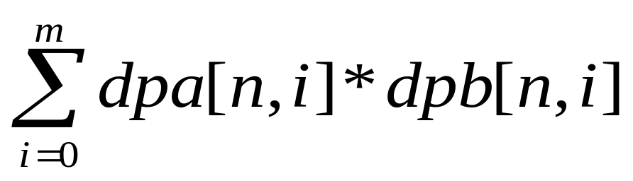
dp[i,j]表示前i位，乘积为j时的方案数。设dpa表示对前半部分进行动态规划所得出的结果，dpb表示后半部。
则interesting串的个数为：
其中，m为最大的状态数。
Notes:
设dpa表示对前半部分进行动态规划所得出的结果，dpb表示后半部。则interesting串的个数为。其中，m为最大的状态数。

Slide 24
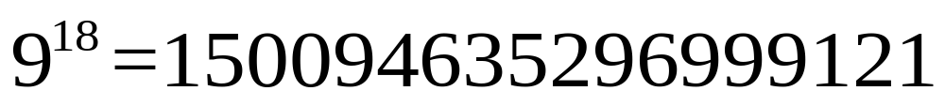
分析状态
当s每位都取9时，总乘积达到最大
天文数字！
需要优化！
Notes:
似乎这样就能解决此题了。但是我们应当注意，当s每位都取9时，总乘积达到最大，也就是状态数目达到最大。
如此大的天文数字，这么大的状态完全无法表示，我们需要优化状态。

Slide 25
剔除冗余
状态j只可能是[0,9]这10个数的乘积，而这几个数字只包含2,3,5,7这4个质数。
因此可以将状态改为dp[i,a,b,c,d]，表示前i位，乘积为2ª3^{b}5^{c}7^{d}的方案数。
因为0无法用2ª3^{b}5^{c}7^{d}表示，所以用2⁽⁻¹⁾替代。
Notes:
要想优化状态表示，我们仍然要从分析题目开始。我们所设计的状态表示存在很大程序的冗余：状态j只可能是[0,9]这10个数的乘积，而这几个数字只包含2,3,5,7这4个质数。
因此，我们可以将状态改为dp[i][a][b][c][d]，表示前i位，乘积为2^a*3^b*5^c*7^d的方案数。
需要注意的是，因为0无法用2^a*3^b*5^c*7^d表示，所以用2^(-1)*3^0*5^0*7^0替代。

Slide 26
状态总数
a最多为3n(考虑全部数字为8的情况)，b最多为2n(全部为9)，c最多为n(全部为5)，d最多为n(全部为7)。当n=18时，状态数目达到最大，为2*3*2*18^4=1259712(使用滚动数组)。
但是本题需要使用高精度计算，这种做法并不能令人满意。
Notes:
优化过后的状态表示与之前相比到底剔除了多少冗余呢。让我们计算一下状态总数，a最多为n*3(考虑全部数字为8的情况)，b最多为n*2(全部为9)，c最多为n(全部为5)，d最多为n(全部为7)。当n=18时，状态数目达到最大，为2*3*2*18^4=1259712。
乍一看，这样的状态数目已经能满足题目时间限制了，但是由于本题需要使用高精度计算，再乘过高精度的常数后，这样的状态数并不能满足题目空间的限制。

Slide 27
用2ª3^{b}5^{c}7^{d}这样的状态表示仍然含有许多冗余状态！
例如，2^{3n}3^{2n}5^{n}7^{n}这个状态就不可能出现，因为2^{3n}就已经决定了n位数字全为8，所以其他质数的个数不可能大于0
Notes:
然而改进过后的状态表示并没有将冗余剔除干净，用2^a*3^b*5^c*7^d这样的状态表示仍然含有许多冗余状态！
例如当n=4时，对于2^12*3^8*5^4*7^4这个状态就不可能出现，因为就已经决定了4位数字全为8，所以其他质数的个数不可能大于0

Slide 28
我们可以使用hash，通过一个BFS的过程，遍历出所有的可用状态，并建立一一对应的映射关系
经实践发现，对于极限状态，使用hash可以将原来的62万左右的状态数减少到5万以下，这样我们就可以有效地剔除冗余了。
Notes:
因此，我们可以使用hash，通过一个BFS的过程，遍历出所有的可用状态，并建立一一对应的映射关系。
经实践发现，对于的极限状态，使用hash可以将原来的62万左右的状态数减少到5万以下，这样我们就有效地剔除冗余了。

Slide 29
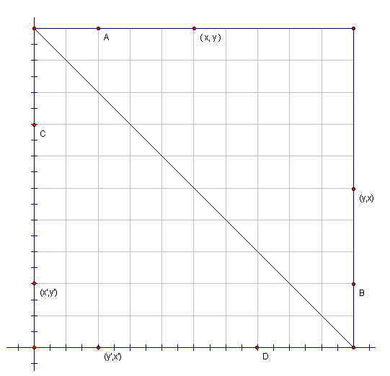
图中从A点向右下方向发射的射线与方格的边交于B，C点向右下方向发射的射线与方格的边交于D。更一般的非整点(x,y) 向右下方向发射的射线与方格的边交于点(y,x)。同样的，因此，对于所有在同一条边上的非整点(x,y)，会且只会落在该方格的另一条边上。即非整点只能到达非整点，且落点在同一条边上。而落点所在的边上的点又可以同理证明其发射的射线在到达另外一个方格的边时，仍有如上性质。因此同一条边上的非整点发射出的射线轨迹上落点的个数是相同的，即反射次数相同。

